Slide 2
0
1

Slide 4
+ Video đề cập đến truyền thống nào của dân tộc ta nói chung và các trường học nói riêng?

Slide 5
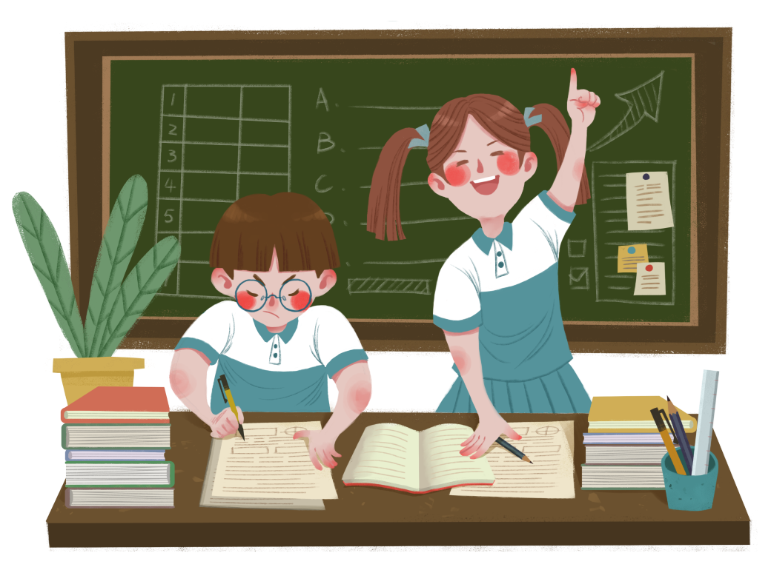
Tuần 2
Hoạt động trải nghiệm
Hoạt động giáo dục theo chủ đề:Phát huy truyền thống nhà trường
Notes:
Bài hát với lời ca trong sáng đã ca ngợi mái trường nơi các em có thể học bao điều hay. Để tìm hiểu kĩ hơn về nơi đây, chúng ta cùng đi vào bài học hôm nay nhé – Chủ đề 1 – Tiết 2: Hoạt động giáo dục theo chủ đề: Tự hào truyền thống nhà trường.

Slide 6
0
2
Thực hành luyện tập

Slide 7
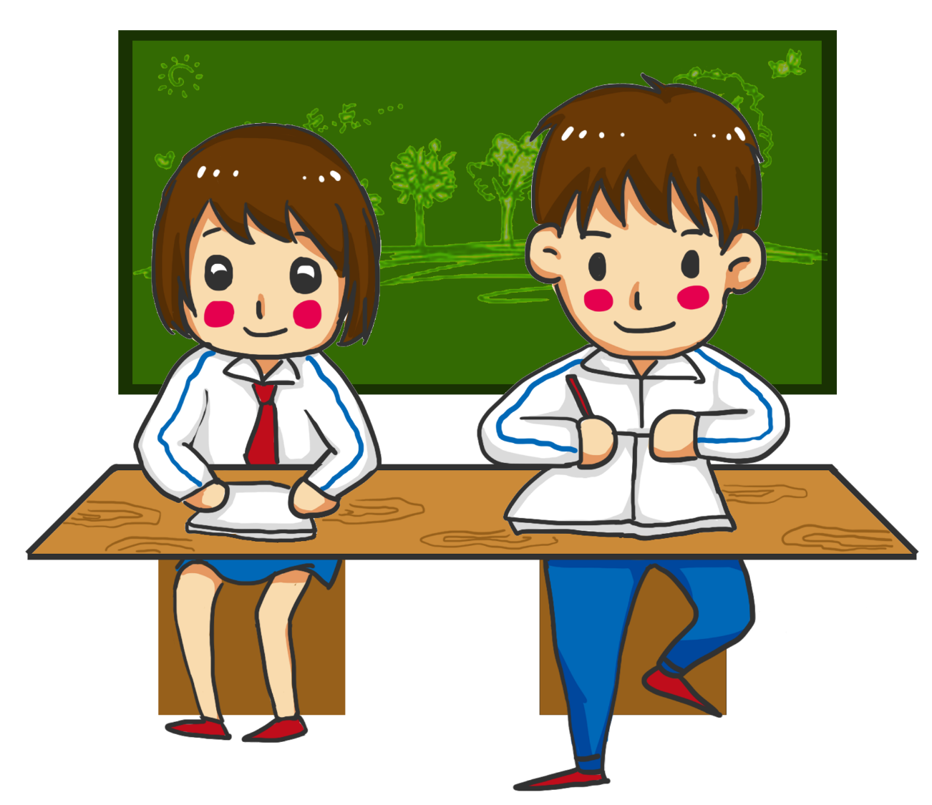
Trò chơi
Hái hoa dân chủ

Slide 8
Thảo luận về những việc làm để phát huy truyền thống nhà trường

Slide 9
TRUYỀN THỐNG
Uống nước nhớ nguồn
Hiếu học
Tương thân, tương ái
Tôn sư trọng đạo
biết ơn, biết nhớ tới công lao của của những người đã lao động trước đó để cho ta hưởng thành quả ngày hôm nay
thể hiện qua sự ham mê học hỏi, tôn trọng tri thức và coi trọng việc giáo dục
thể hiện tinh thần đoàn kết, giúp đỡ lẫn nhau, chia sẻ khó khăn và cùng nhau vượt qua thử thách
tôn trọng, kính yêu & biết ơn đối với những người làm thầy cô giáo – người đã giúp chúng ta gây dựng hoài bão, ước mơ & thực hiện ước mơ

Slide 10
Những việc làm để phát huy truyền thống nhà trường
Nhóm 1: Truyền thống tôn sư trọng đạo
Nhóm 2: Truyền thống hiếu học
Nhóm 3: Truyền thống tương thân, tương ái

Slide 11
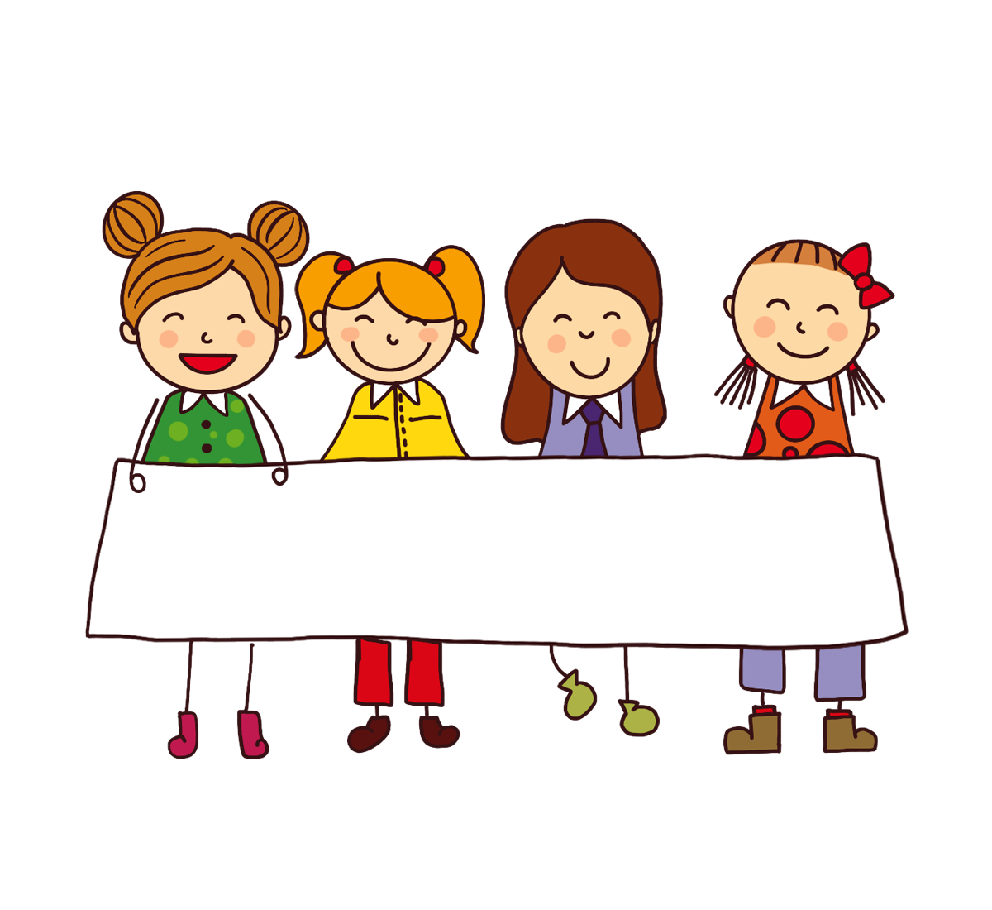
Trao đổi kết quả

Slide 12
0
3
Vận dụng

Slide 13
Mỗi nhà trường đều có những truyền thống tốt đẹp như truyền thống tôn sư trọng đạo, truyền thống hiếu học, truyền thống uống nước nhớ nguồn,... Các em cần tìm hiểu để biết được các truyền thống đó, nỗ lực học tập và rèn luyện bản thân để góp phần phát huy truyền thống nhà trường.

Slide 15
Câu 1: Hãy nêu ý nghĩa của tên trường mình?
Câu 2: Trường mình được thành lập vào năm nào?
Câu 3: Em biết những truyền thống nào của nhà trường?
Câu 4: Nơi đâu trong trường học lưu giữ những truyền thống nhà trường?
Câu 5: Em ấn tượng với truyền thống nào của nhà trường?
Câu 6: Em đã tham gia phát huy truyền thống nào của nhà trường chưa? Đó là truyền thống nào?
Câu 7: Em có cảm giác gì khi tham gia phát triển truyền thống nhà trường?
Câu 8: Truyền thống uống nước nhớ nguồn của trường em thể hiện qua hoạt động nào?
Câu 9: Theo em vì sao lại có ngày Nhà giáo Việt Nam 20-11?
Câu 10: Em đã tham gia hoạt động nào trong dịp kỉ niệm ngày nhà giáo Việt Nam 20-11?...

